Slide 1
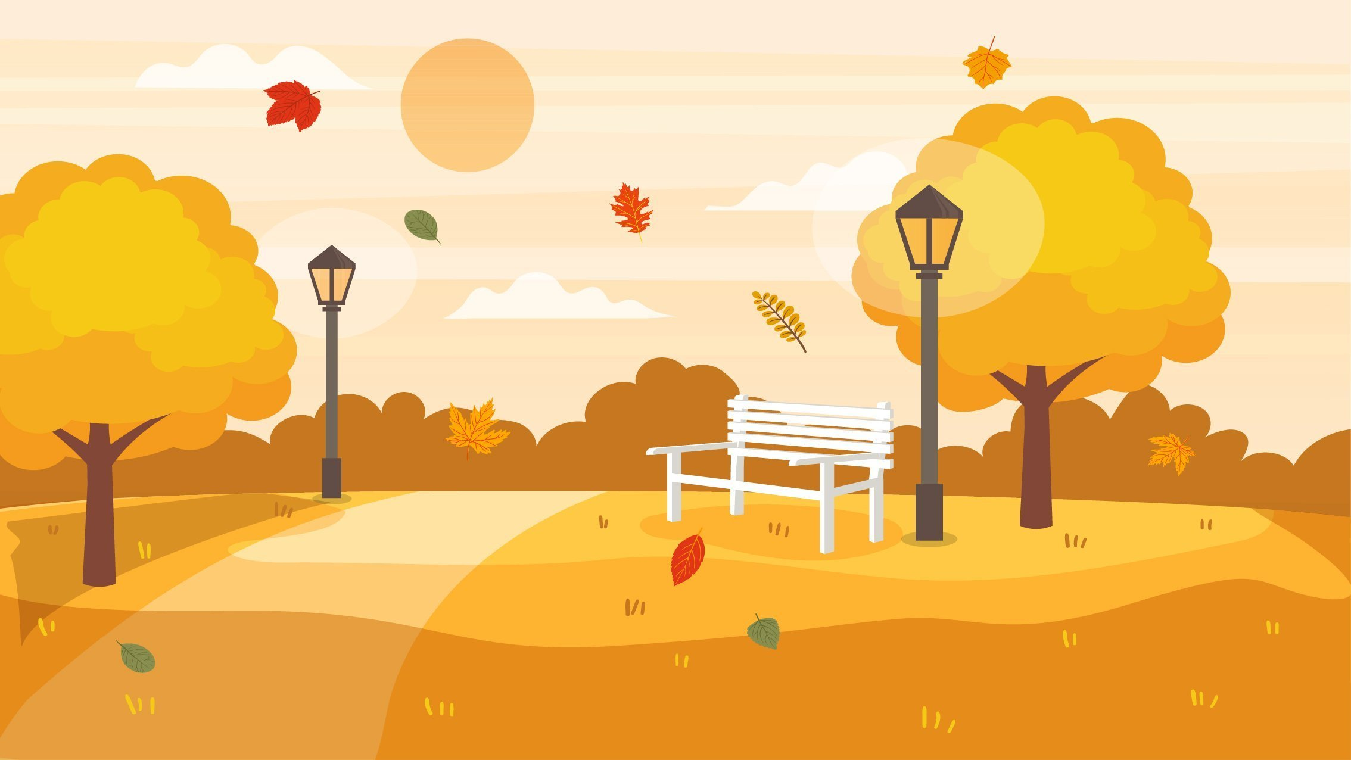
«Осенний парк»
Музыкальная интерактивная игра для развития слухового восприятия

Slide 2
Инструкция:
Переключайтесь между локациями парка с помощью картинок на следующем слайде;
Красная нота в правом нижнем углу экрана вернет вас на слайд выбора места в парке;
Музыка проигрывается автоматически, вам нужно будет только сказать вашему ребёнку, правильно ли он ответил, или нужно послушать ещё;
Как только ваш ребёнок дал ответ, нажмите стрелку вправо для показа ответа. В случае неверного ответа можно вернуться к этой локации позже.
Приятной игры!

Slide 3
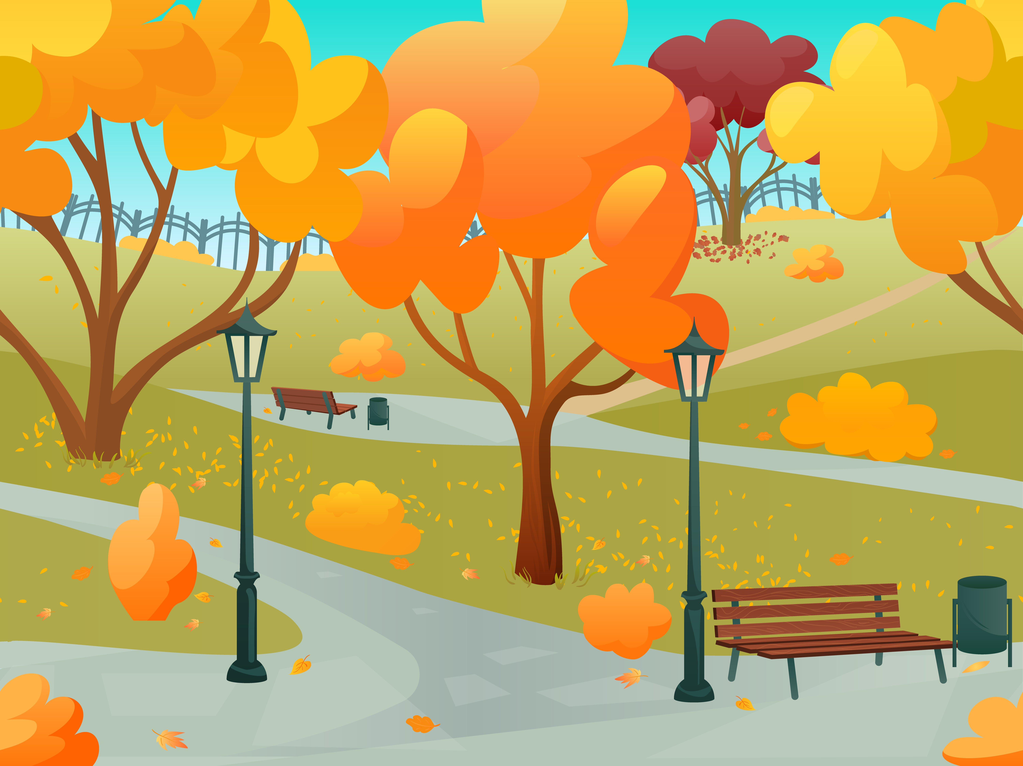
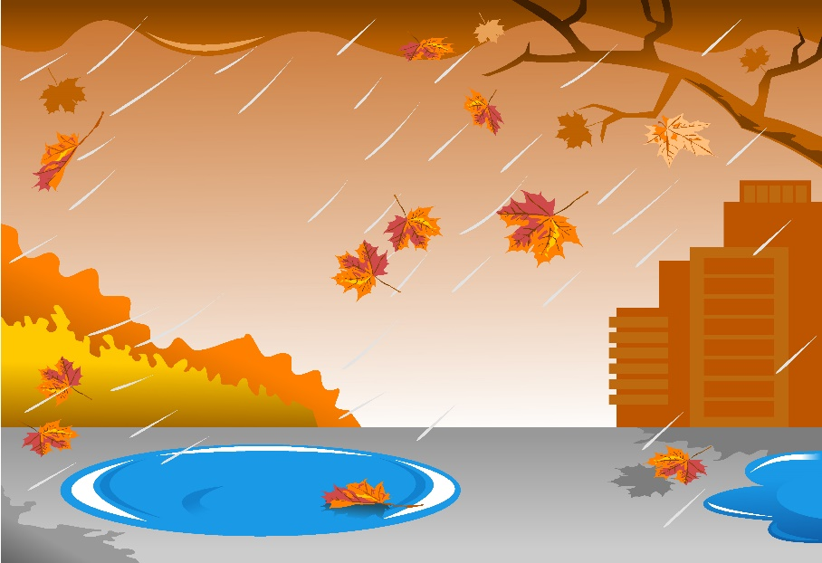
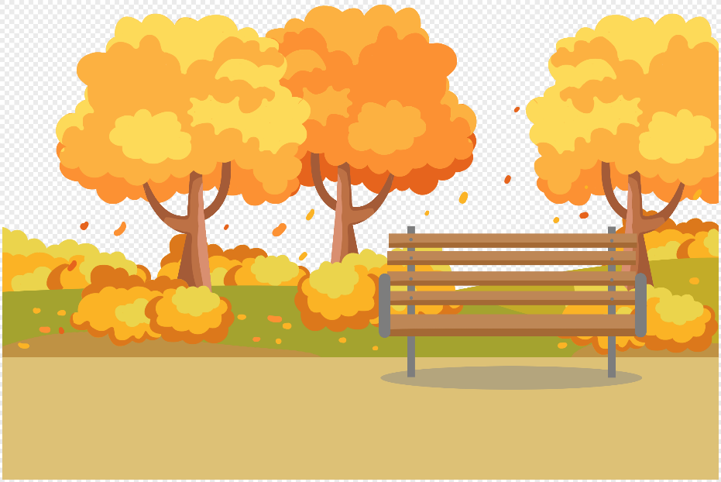
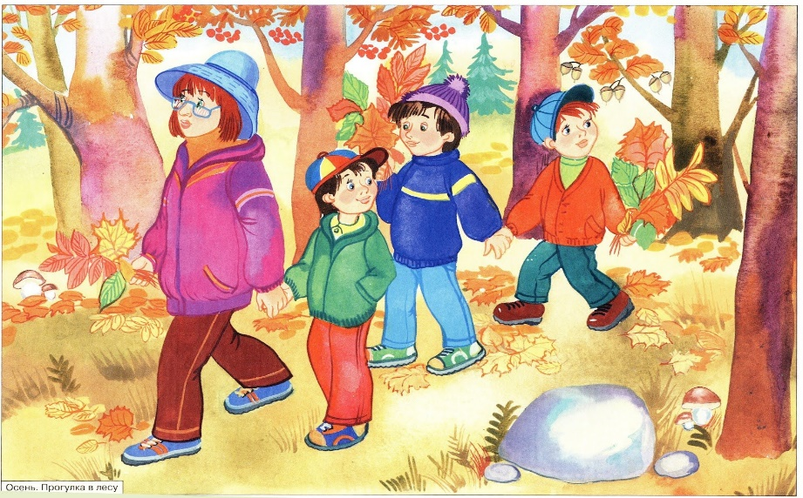
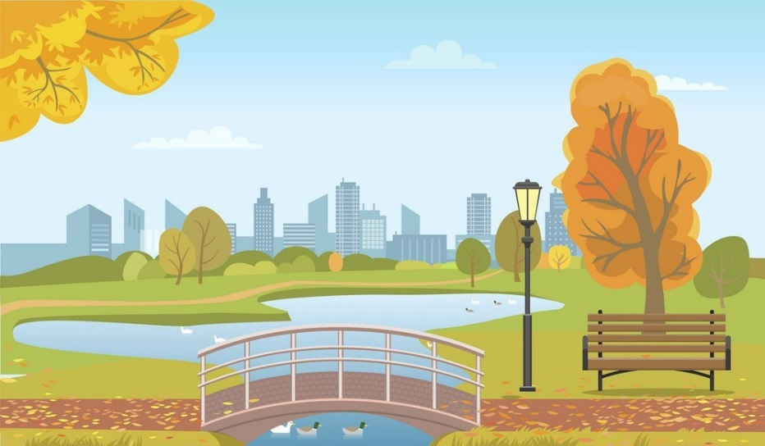

Slide 4
Звук осеннего ветра

Slide 5
Звук осеннего дождя в ветреную погоду

Slide 6
Звук колыхания листьев на деревьях

Slide 7
Звук метлы, подметающей листья

Slide 8
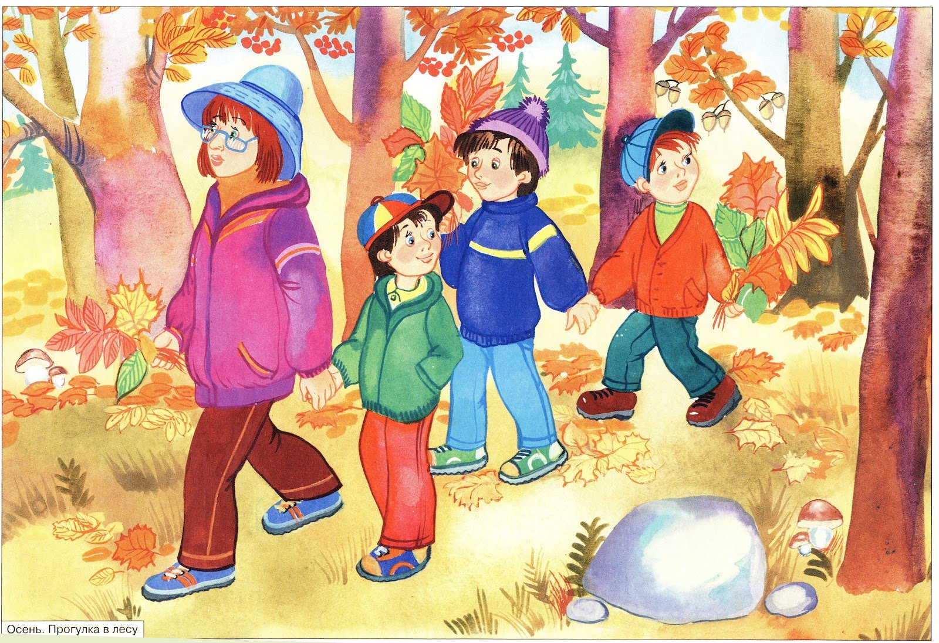
Звук ходьбы по осеннему лесу

Slide 9
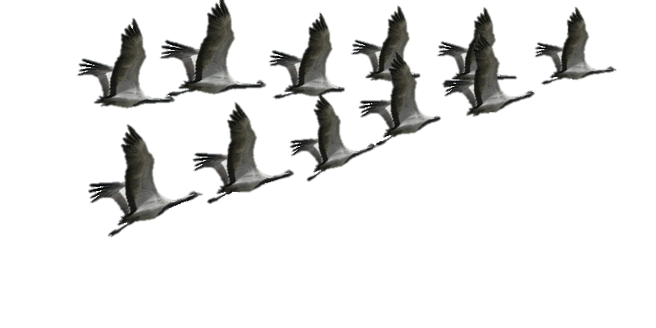
Звук клича журавлей

